Slide 1

Шлях до Європи
ECREA як наша брама до західної науки

Slide 2

«Світ прийме нас лише модерними»
Юрій Шевельов

Slide 3
Ресурси й можливості для входження у світ
Мусимо передусім інтегруватися в Захід
МИ МУСИМО ГОВОРИТИ ОДНІЄЮ МОВОЮ
ВСТУПАЙТЕ ДО ECREA: найбільша в Європі наукова асоціація з питань комунікації, одна з трьох найбільших у світі (поряд з ICA та IAMCR)
НАЙБІЛЬШ ДРУЖНЯ ДО УКРАЇНИ З УСІХ ТРЬОХ
3500+ членів з усіх країн Європи та поза нею
Ніяких російських університетів
Можливість членства для НУО та громадянського суспільства, медіаекспертів
ЛИСТ ВІД КЕРІВНИКА АНГЛІЙСЬКОЮ НА INFO@ECREA.EU та ECREA.UKRAINE@GMAIL.COM: НАЗВА ОДИНИЦІ ТА КІЛЬКІСТЬ ЧЛЕНІВ, СПИСОК
СТЕЖТЕ ЗА НОВИНАМИ – МИ ОРГАНІЗУЄМО СЕМІНАРИ Й ВОРКШОПИ ПРОТЯГОМ РОКУ

Slide 4
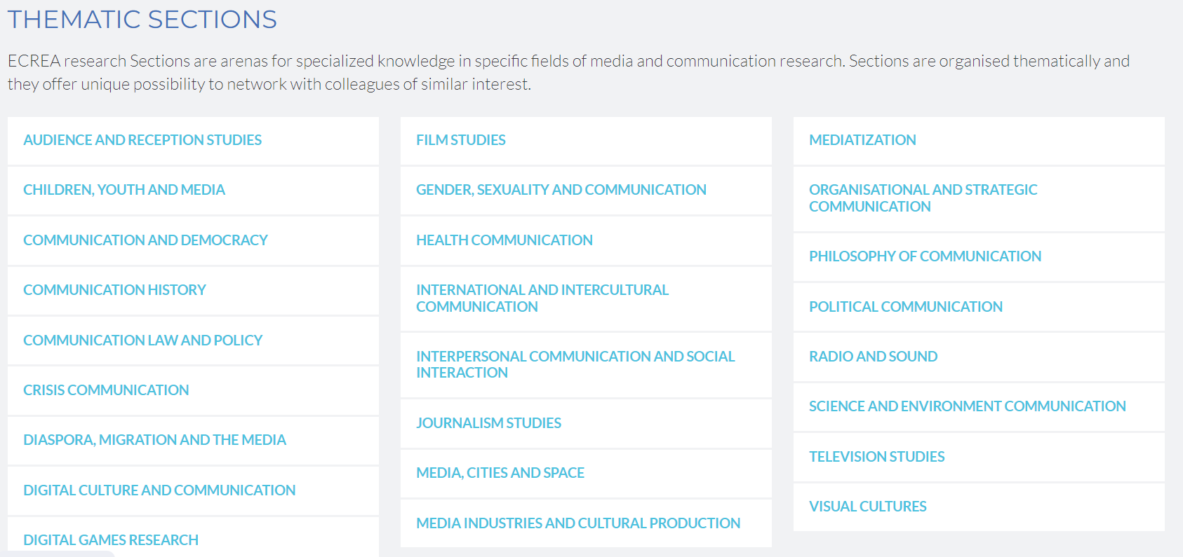

Slide 5
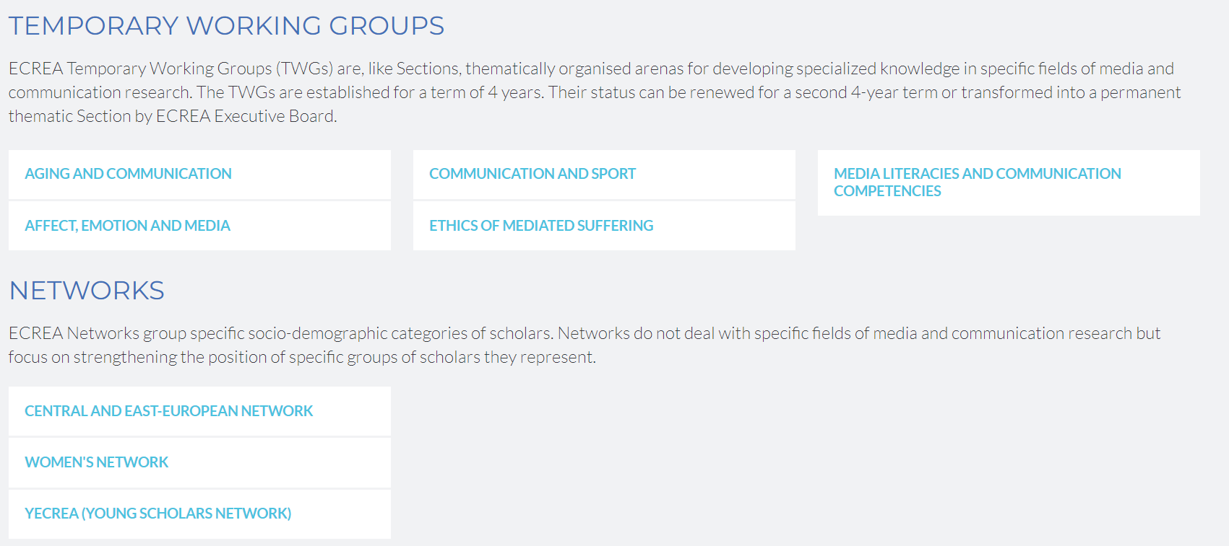

Slide 6
Переваги: підсумок
Безкоштовне членство для українців та скасування внеску за участь у конференції на кілька років
Найтоповіша конференція, можливості публікації БЕЗКОШТОВНО – серйозна західна наука і більше ніяких «мурзілок» ☺
Обмежена кількість ґрантів для найкращих заявок
Можливість нетворкінгу, знайомств та нових партнерств на Заході
Нам є що сказати і чого навчити європейців

Slide 7
Як взяти участь у конференції?
До 15 лютого через сайт надіслати заявку (анотацію на 200-300 слів)
Одразу обирайте близьку вам тематичну секцію
Найкраща англійська, яка можлива у ваших умовах
Постарайтеся сказати нове слово на емпіричній основі
Подавайте пропозиції панелей
Подавайте пропозиції круглих столів
Кооперуйтеся з колегами з інших українських університетів – панелі з однієї кафедри матимуть низькі шанси успіху
МИ ВАМ ДОПОМОЖЕМО
Вебінар 14 грудня «Як писати успішні заявки на топові міжнародні конференції»

Slide 8


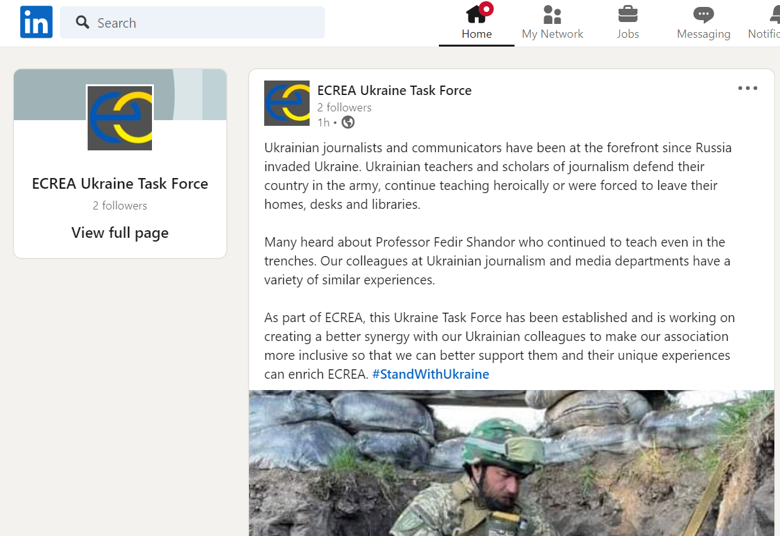
Стежте за нами в соцмережах!
LinkedIn: ECREA Ukraine Task Force
ttps://www.linkedin.com/company/ecrea-ukraine-task-force/
ECREA Ukraine Task Force: https://www.facebook.com/profile.php?id=61553598981447
X (Twitter): @UTF_ECREA
https://twitter.com/UTF_ECREA

